Slide 1
7장 함수

Slide 2
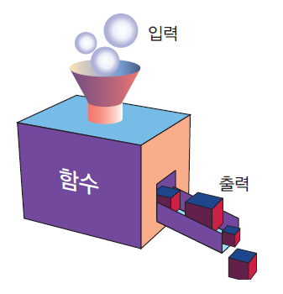
함수란?
함수는 일을 수행하는 코드의 덩어리에 이름을 붙인 것
함수는 입력을 받아서 출력을 내보내는 박스로 생각할 수 있다.

Slide 3
함수 작성하고 호출하기
함수 정의
함수 호출
def print_address():
print("서울특별시 종로구 1번지")
print("파이썬 빌딩 7층")
print("홍길동")
print_address()
서울특별시 종로구 1번지
파이썬 빌딩 7층
홍길동

Slide 4
함수의 장점
한 번만 함수를 정의하면 언제든지 필요할 때면 함수를 불러서 일을 시킬 수 있다.
print_address()
print_address()
print_address()
서울특별시 종로구 1번지
파이썬 빌딩 7층
홍길동
서울특별시 종로구 1번지
파이썬 빌딩 7층
홍길동
서울특별시 종로구 1번지
파이썬 빌딩 7층
홍길동

Slide 5
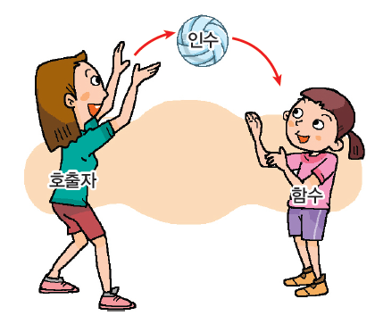
함수에 입력 전달하기
우리는 함수에 값(정보)을 전달할 수 있다. 이 값을 인수(argument)라고 한다.

Slide 6
인수 전달
def print_address(name):
print("서울특별시 종로구 1번지")
print("파이썬 빌딩 7층")
print(name)
print_address("홍길동“)

Slide 7

도전문제
이름을 입력으로 받아서 “Happy Birthday, dear 입력이름”을 출력하는
함수 happyBirthday() 를 작성하고 호출해서 실행해보시오
도전문제

Slide 8
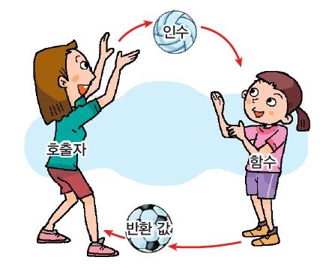
값 반환하기
함수는 값을 반환할 수 있다.

Slide 9
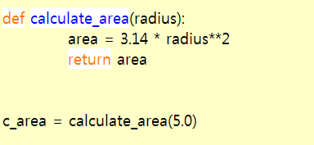
값 반환

Slide 10
도전문제
반지름을 입력으로 받아서 원의 둘레를 계산하고 반환하는 함수
Circle()을 작성하고 호출해서 실행해보시오
도전문제

Slide 11
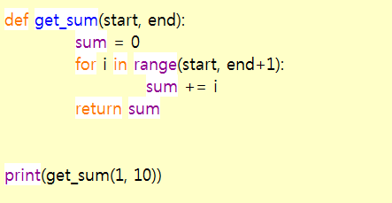
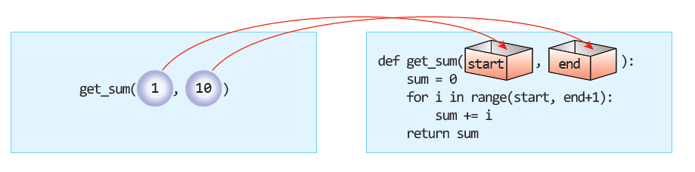
함수에 여러 개의 입력 전달하기

Slide 12
도전문제
start에서 시작해서 inc만큼 증가하면서 end 까지의 정수들의 합을 반환하는 함수 get_sum(start, end, inc)를 작성하고 호출해서 실행해보시오
도전문제

Slide 13
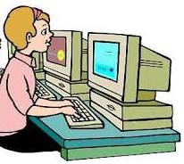
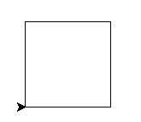
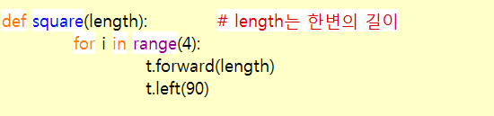
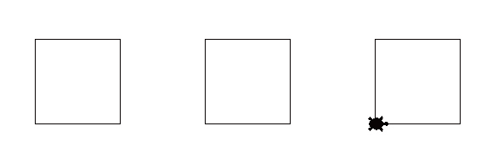
Lab: 사각형을 그리는 함수 작성하기
정사각형을 그리는 함수는 다음과 같다.
위의 함수를 호출하여 3개의 정사각형을 그려 보자.

Slide 14
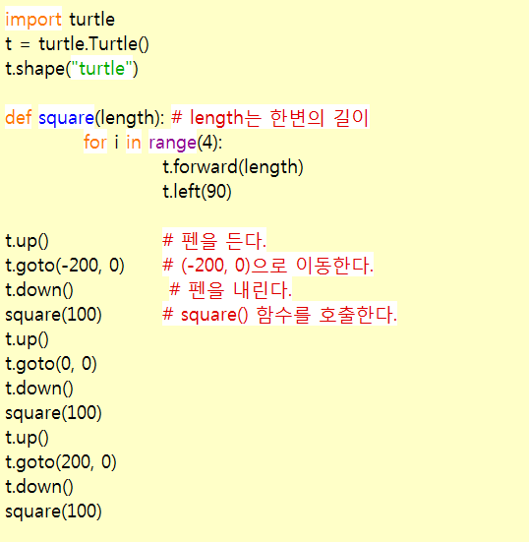
Solution

Slide 15
도전문제
4개의 정오각형을 그려보시오
도전문제

Slide 16
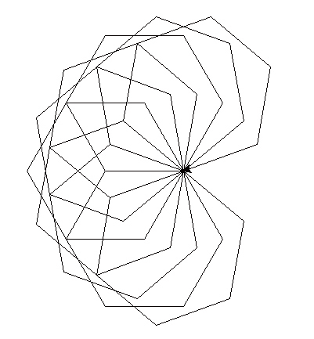
Lab: n-각형을 그리는 함수 작성하기
n-각형을 그리는 함수를 작성하여 다음과 같은 그림을 그려 보자.

Slide 17
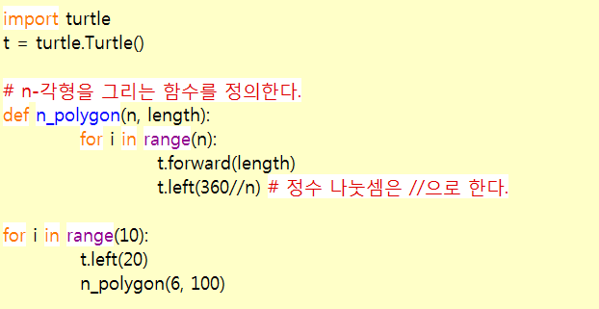
Solution

Slide 18
도전문제
앞의 문제에서 정팔각형을 그려보시오
도전문제

Slide 19
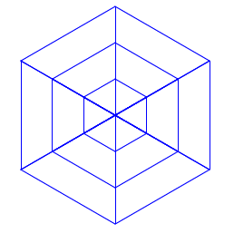
도전문제
삼각형을 그리는 함수 triangle()을 작성해서 다음과 같은 그림을 그려보시오
도전문제

Slide 20
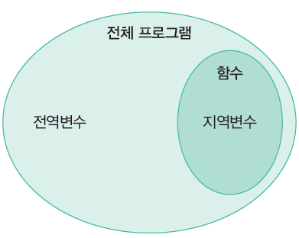
변수의 종류
지역 변수: 함수 안에서 선언되는 변수
전역 변수: 함수 외부에서 선언되는 변수

Slide 21
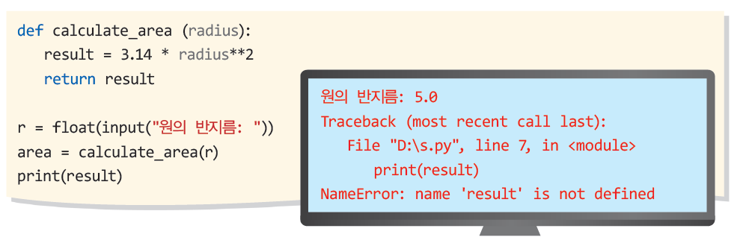
지역 변수의 범위
지역 변수는 함수 안에서만 사용이 가능하다.

Slide 22
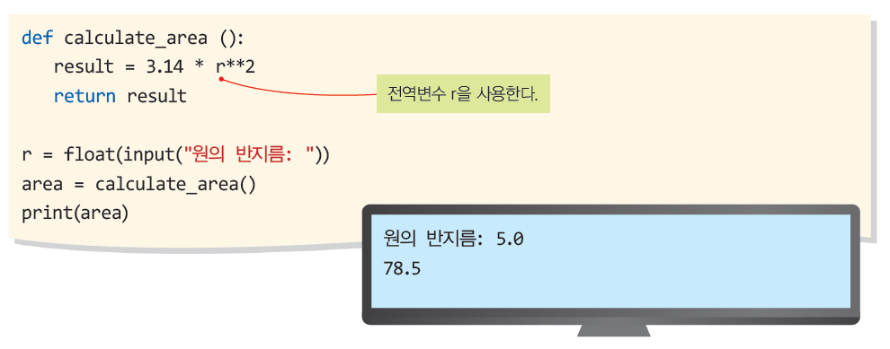
전역 변수
어디서나 사용할 수 있다.

Slide 23
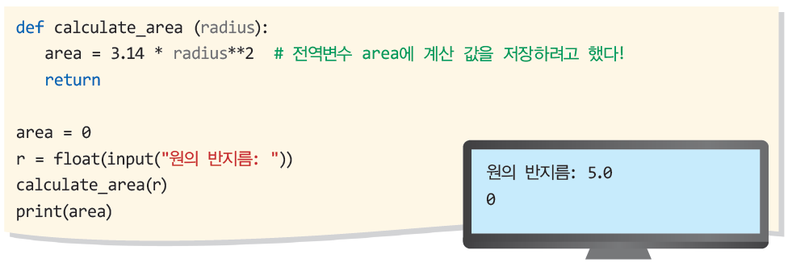
함수 안에서 전역 변수 변경하기
왜 0이 나올까?

Slide 24
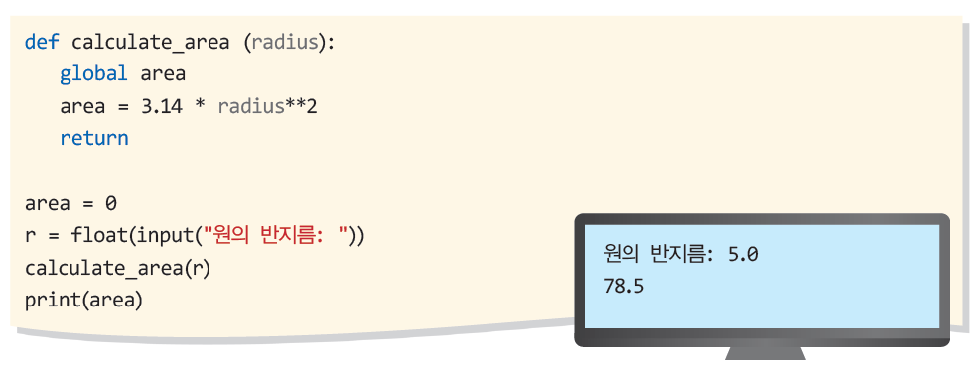
함수 안에서 전역 변수 변경하기
global을 사용하여 전역 변수에 값을 저장한다고 알려야 한다.

Slide 25
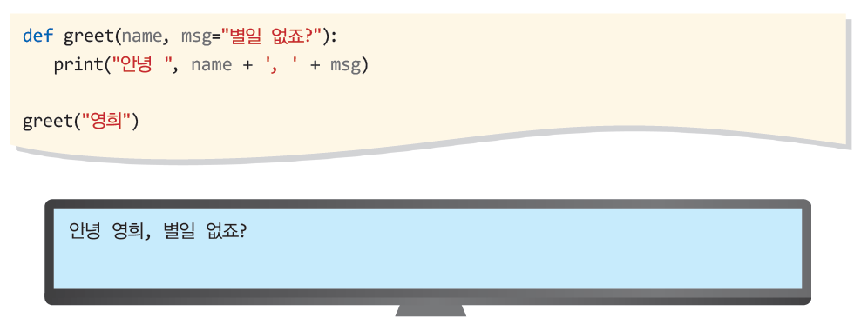
디폴트 인수
파이썬에서는 함수의 매개변수가 기본값을 가질 수 있다. 이것을 디폴트 인수(default argument)라고 한다.

Slide 26
키워드 인수
키워드 인수는 인수의 이름을 명시적으로 지정해서 전달하는 방법이다.
def calc(x, y, z):
return x+y+z
>>> calc(y=20, x=10, z=30)
60

Slide 27

Lab: 클릭하는 곳에 사각형 그리기
사용자가 화면에서 마우스 버튼을 클릭한 경우, 클릭 된 위치에 사각형을 그리는 프로그램을 작성해 보자. 앞에서 작성한 square() 함수도 사용한다

Slide 28
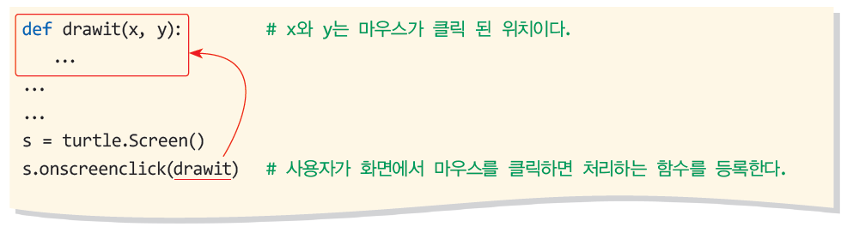
콜백 함수
이벤트가 발생했을 때, 이벤트를 처리하는 함수를 콜백 함수(callback function)라고 부른다.
터틀 그래픽에서도 마우스가 클릭 되었을 때 호출되는 콜백 함수를 등록할 수 있다.

Slide 29
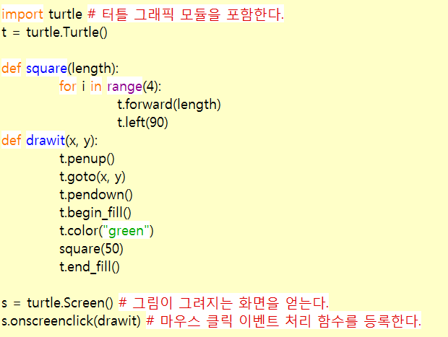
Solution

Slide 30
도전문제
클릭한 곳에 삼각형이 그려지도록 하시오
도전문제

Slide 31
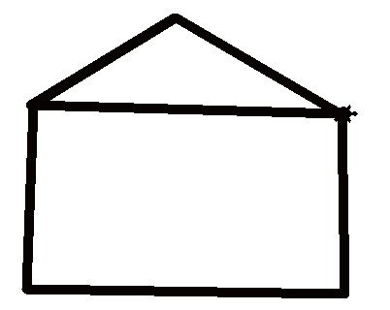
Lab: 마우스로 그림 그리기
이번 실습에서는 drawit() 안에 goto()를 넣어서 거북이를 클릭된 위치로 이동시키도록 하자.
현재 위치에서 클릭된 위치까지 선이 그려 진다.

Slide 32
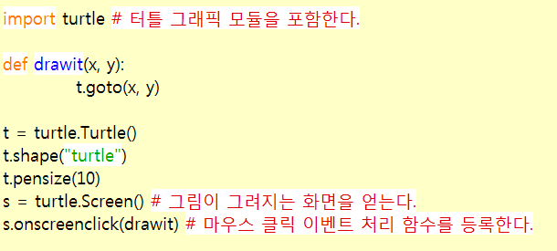
Solution

Slide 33
Lab: 순환함수
함수는 내부에서 다시 자기 자신을 호출할 수 있다. 이것을 순환호출(recursion)이라고 한다
def fac(n):
if n == 1:
f = 1
else:
f = fac(n-1)*n
return f

Slide 34
Lab: 순환함수
순환호출(recursion)의 실행과정
def fac(3):
if n == 1:
f = 1
else:
f = fac(2)*3
return f
def fac(2):
if n == 1:
f = 1
else:
f = fac(1)*2
return f
def fac(1):
if 1 == 1:
f = 1
else:
f = fac(n-1)*n
return f

Slide 35
Lab: 순환함수
순환호출(recursion)의 실행과정
def fac(1):
if 1 == 1:
f = 1
else:
f = fac(n-1)*n
return f
def fac(2):
if n == 1:
f = 1
else:
f = fac(1)*2
return f
def fac(3):
if n == 1:
f = 1
else:
f = fac(2)*3
return f

Slide 36
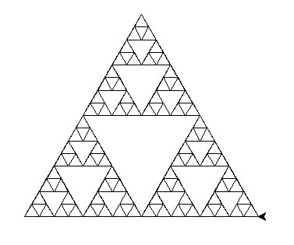
Lab: 시어핀스키 삼각형 그리기
순환 함수를 이용해서 프랙털 도형(시어핀스키 삼각형)을 그리는 프로그램을 작성해보자.

Slide 37
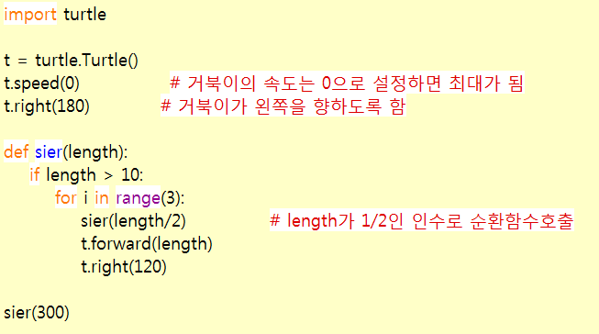
Solution

Slide 38
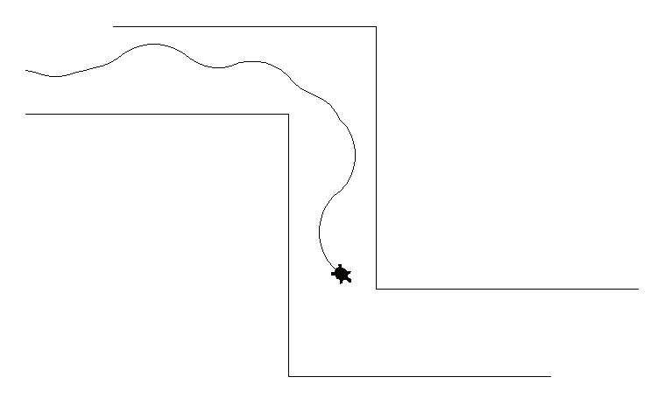
Lab: 터틀 메이즈 러너
화면에 미로를 만들고 거북이가 화살표를 이용하여 미로에 닫지 않게 진행하는 프로그램을 작성해보자.

Slide 39
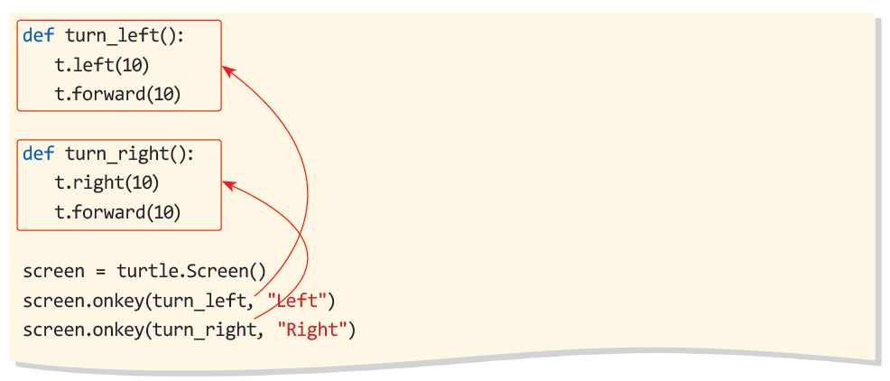
화살표 키 처리
키보드에서 화살표 키가 눌리면 이벤트가 발생하고 이 이벤트를 처리하는 함수는 다음과 같이 등록한다.

Slide 40
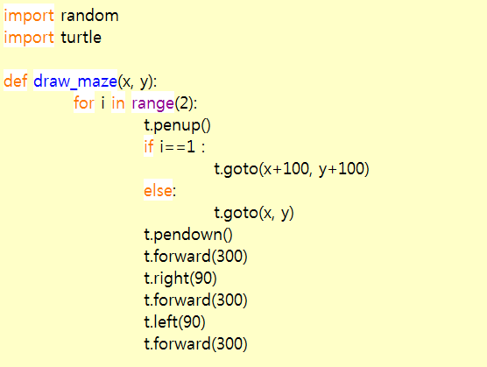
Solution

Slide 41
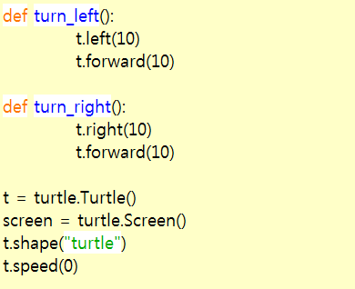
Solution

Slide 42
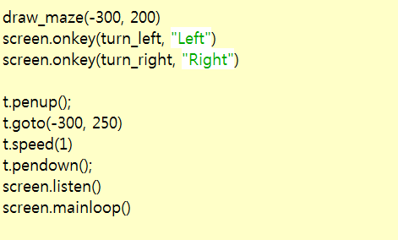
Solution

